Slide 1
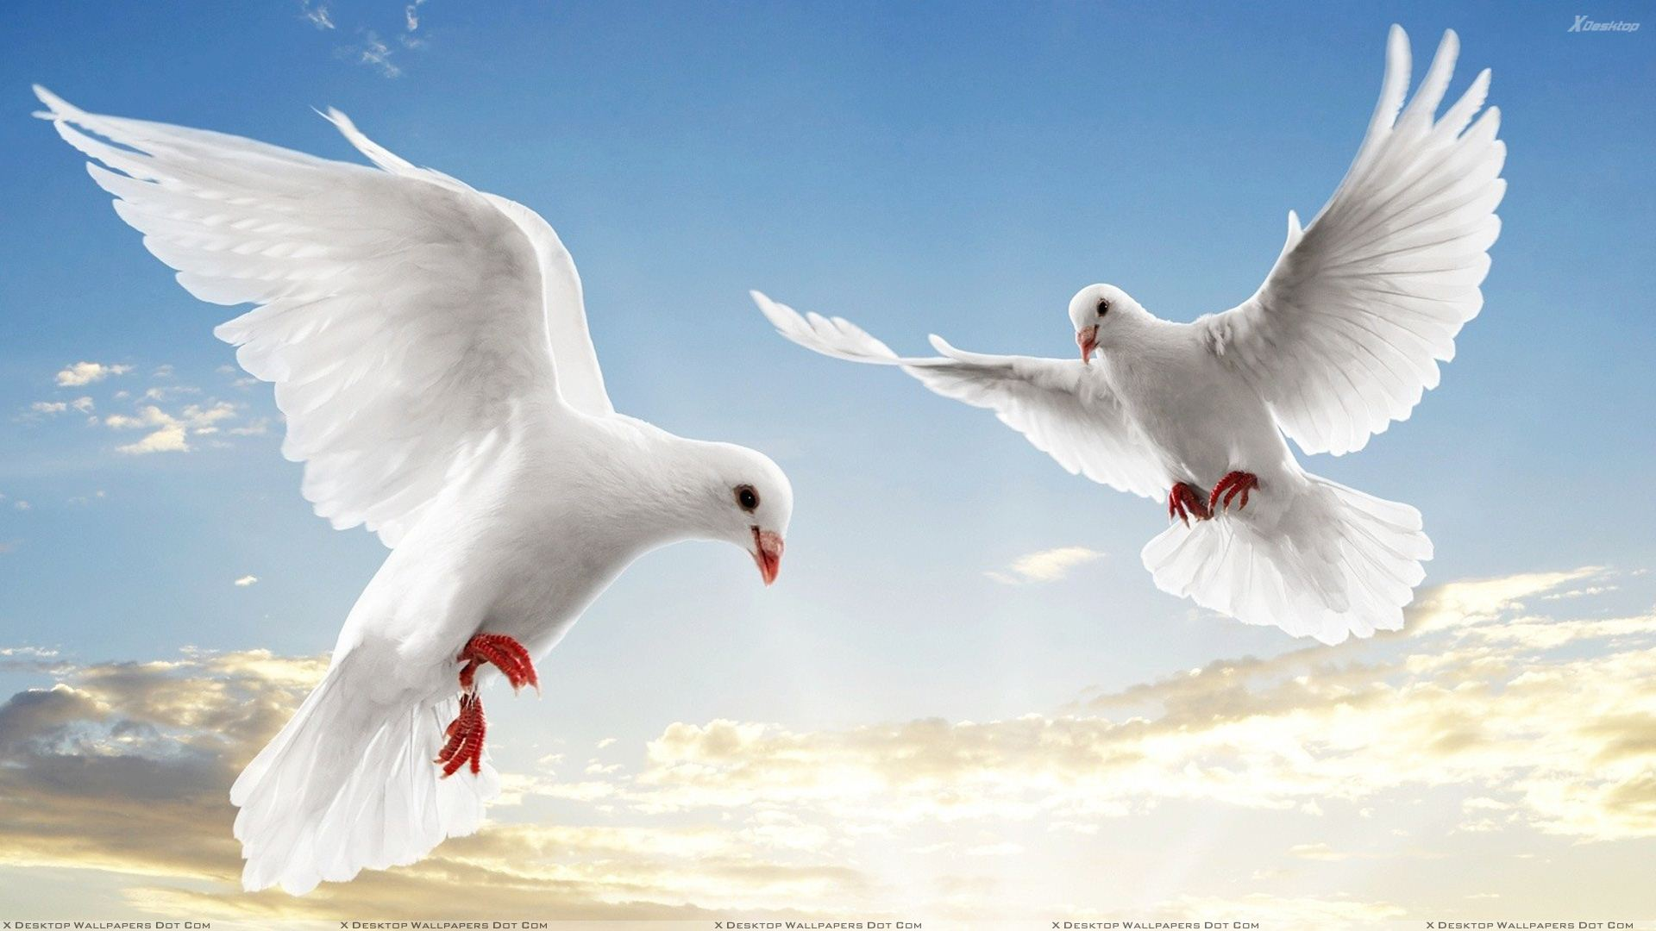
স্বাগতম

Slide 2
শিক্ষক পরিচিতি

Slide 3
মুহাম্মাদ নূরুল আমিন
সহকারি শিক্ষক
দেওড়া মুদাফা সরকারি প্রাথমিক বিদ্যালয়
টংগী, গাজীপুর ।

Slide 4
পাঠ পরিচিতি
শ্রেণি - চতুর্থ
বিষয় - বাংলা
পাঠ - পাখির জগৎ
পাঠ্যাংশ - কয়েকটা পাখির.........ভূরিভোজে মেতে উঠে।

Slide 5
শিখনফল
ধৈর্য্য সহকারে সহকারে শুনবে ও পাঠের বিষয়বস্তু বুঝতে পারবে ।
প্রমিত উচ্চারণে পাঠ্যাংশটুকু পড়তে পারবে।
নতুনশব্দ খুজে বের করে অর্থ জানবে এবং বাক্য তৈরী করতে পারবে।
প্রশ্নের উত্তর বলতে ও লিখতে পারবে।

Slide 6
এসো আমরা একটা গান গাই
ও পাখি তোর যন্ত্রণা আর তো প্রানে সয়না
যখন তখন করিস জালাতন
ভালো লাগে না………

Slide 7
এসো কিছু ছবি দেখি

Slide 8
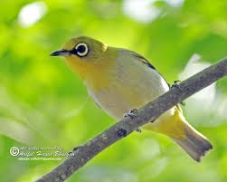
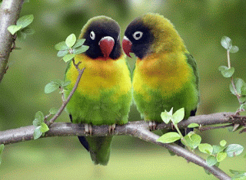
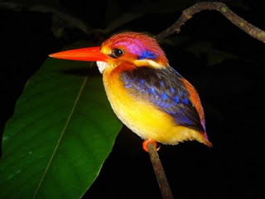
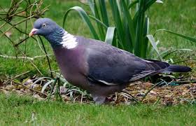
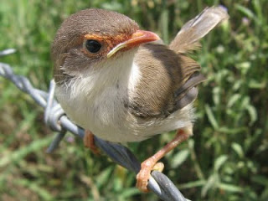
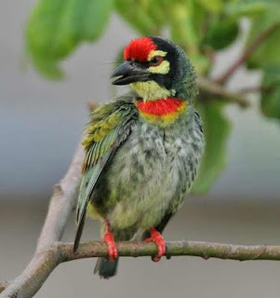
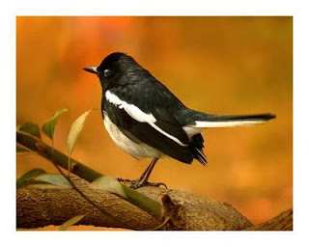
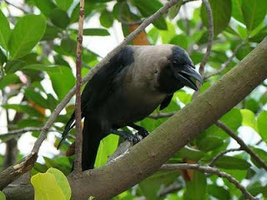
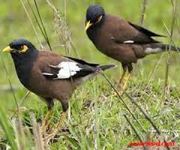
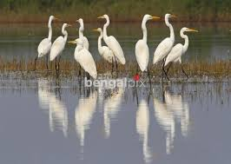
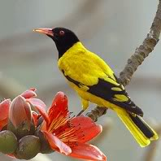
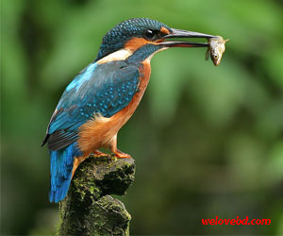
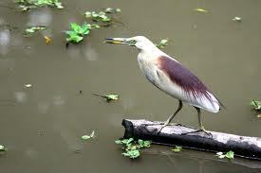
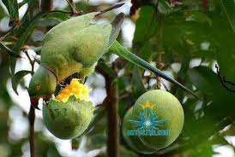

Slide 9
পাখির জগৎ

Slide 10
পাঠ উপস্থাপন

Slide 11
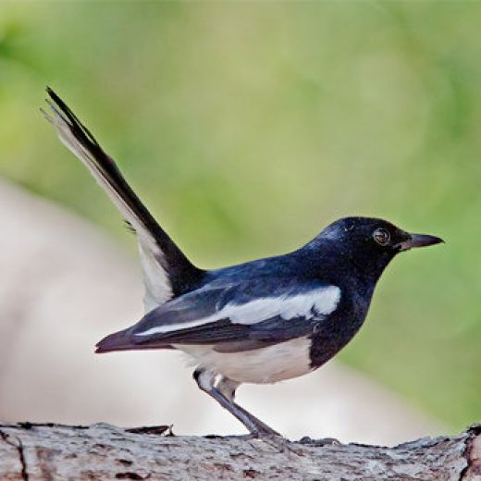
দোয়েল

Slide 12
চড়ুই

Slide 13
শিক্ষকের সরব পাঠ

Slide 14
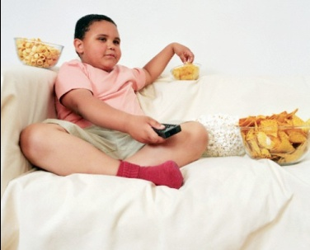
ঊর্ধ্বমুখী
উপরের দিকে মুখ করে থাকা
নতুন শব্দ
ভূরিভোজ
পেটপুরে খাওয়া

Slide 15
শিক্ষার্থীদের নিরব পাঠ

Slide 16
দলীয় কাজ (মৌখিক)
দল নং- দোয়েল
আমাদের জাতীয় পাখির নাম কী ?
দোয়েল দেখতে কেমন ?
কোথায় বাস করে?
দোয়েল এর প্রধান খাদ্য কি?
দল নং - চড়ুই
চড়ুই কোথায় বাসা তৈরী করে?
চড়ুই দেখতে কেমন?
চড়ুই কি খায়?

Slide 17
লিখিত মূল্যায়ন
কোন পাখি আমাদের ঘরেরই একজন? কেন?
জাতীয় পাখি দোয়েলের বৈশিষ্ট্য কেমন?

Slide 18
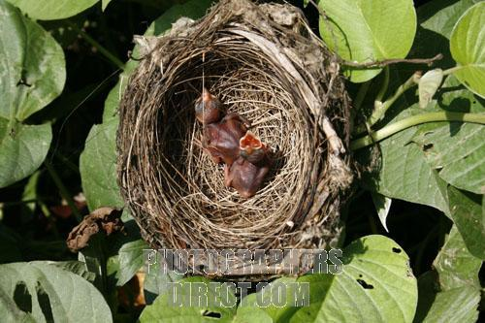
ধন্যবাদ

